Slide 1

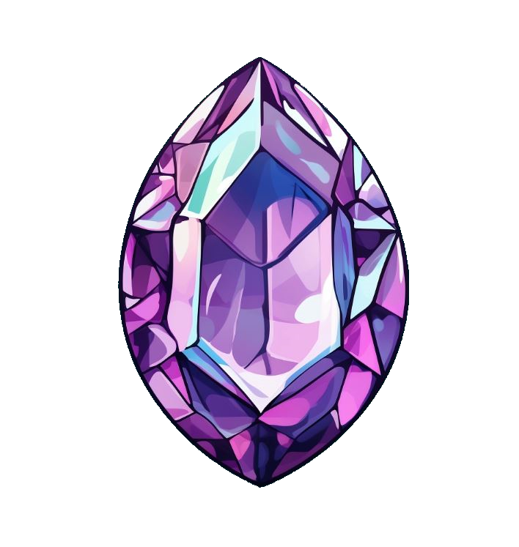


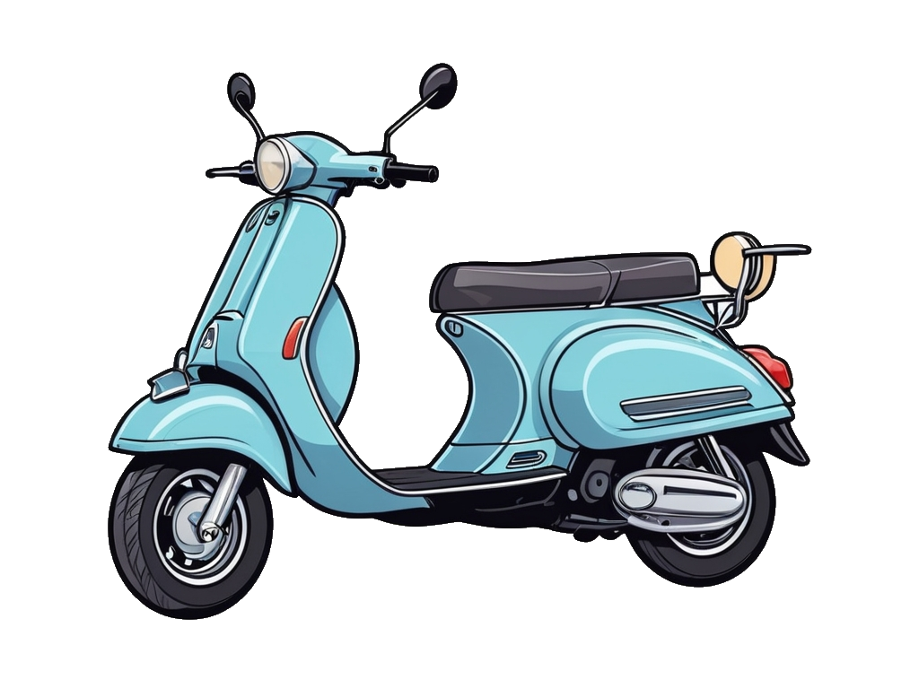
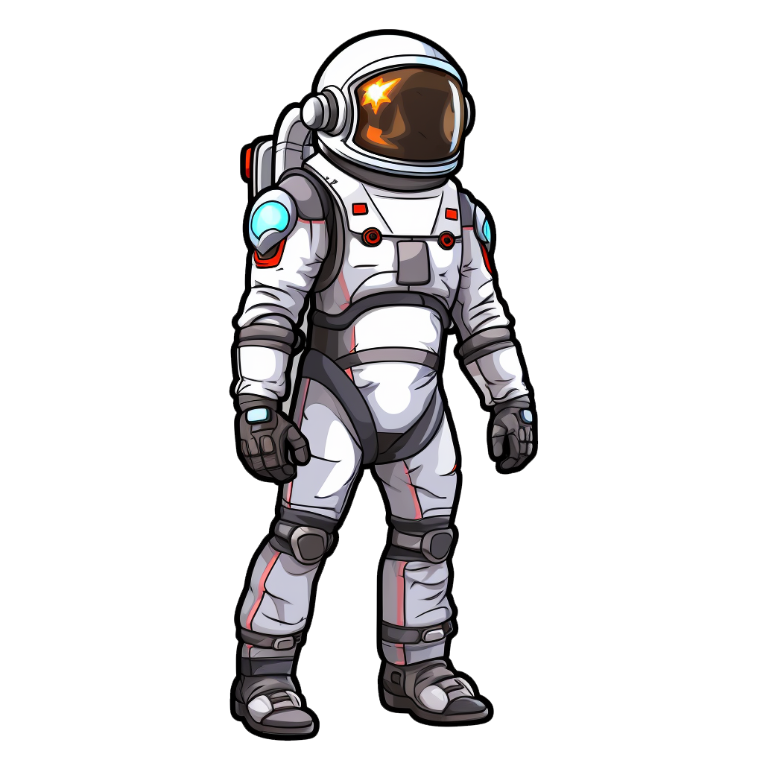

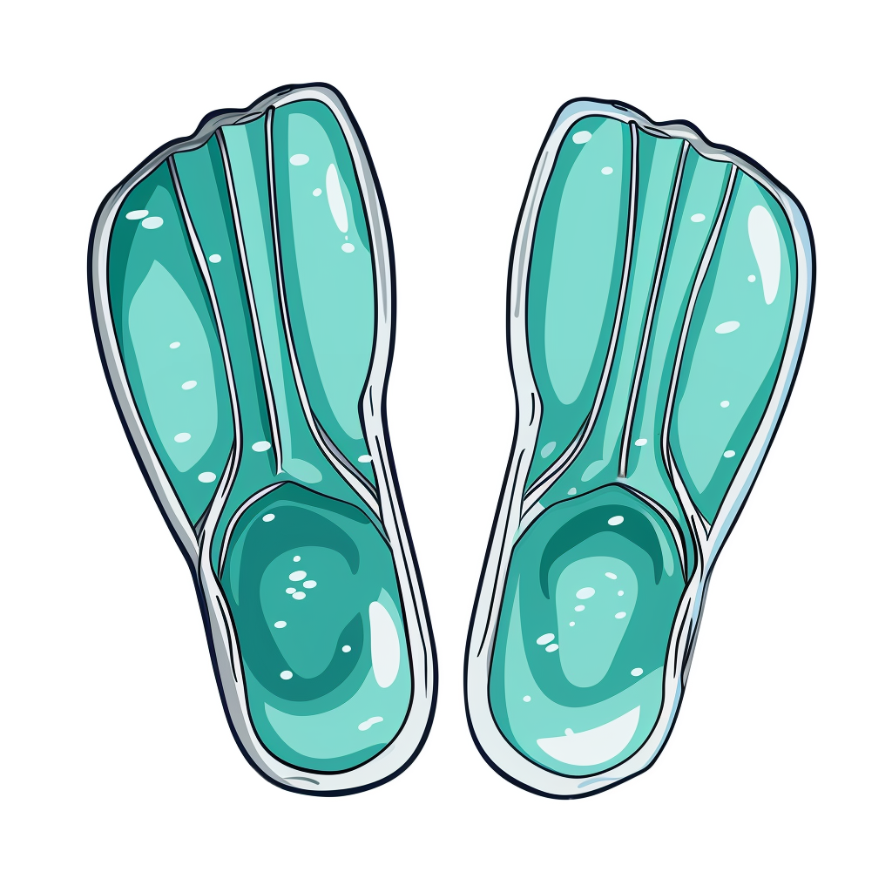

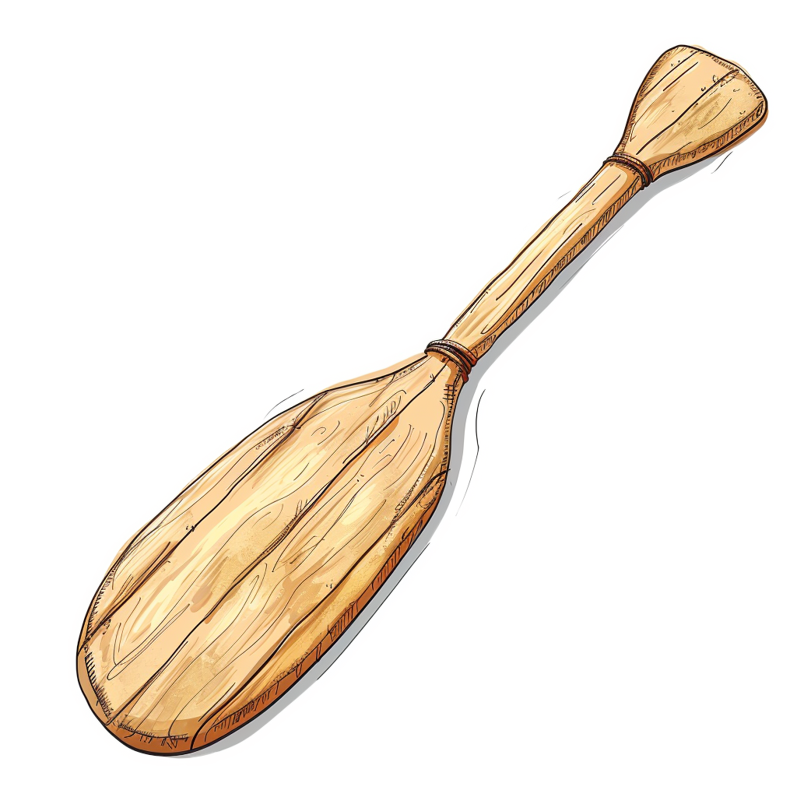




Переміщення по воді
Професія
Кольори
Тварини
Транспорт
спільне
відмінності
Носоріг
Скутер
Космонавт
Весло
Фломастери
Самокат
Лисиця
Ласти
Фокусник
Веселка

